Slide 1
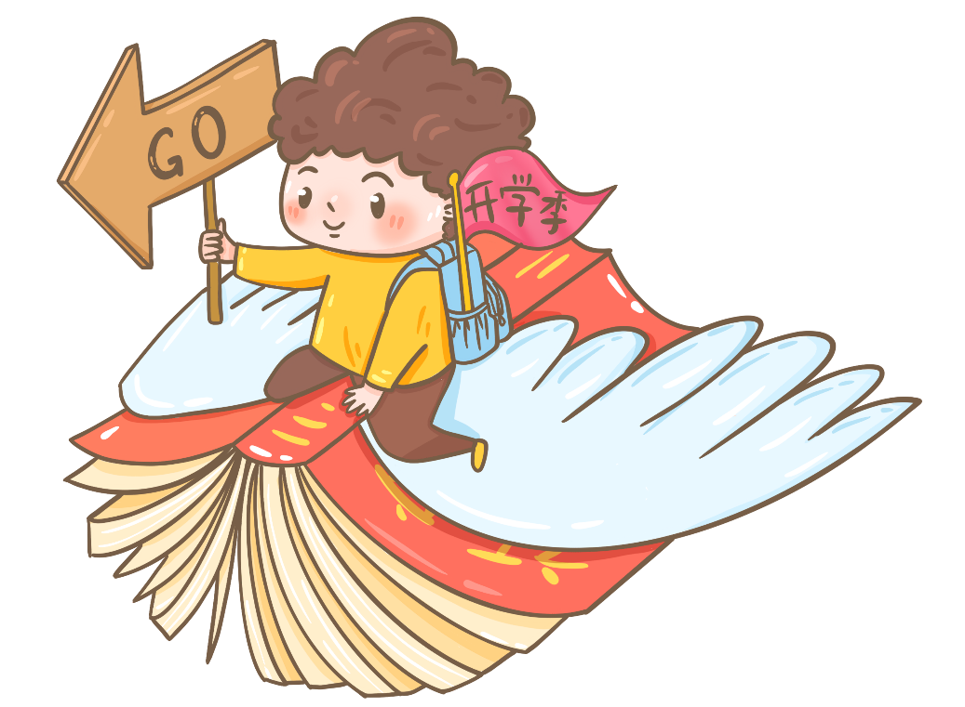
PHONG CÁCH NGÔN NGỮ NGHỆ THUẬT

Slide 2
1. Khái niệm
Ngôn ngữ gợi hình
Được dùng trong văn bản nghệ thuật.
Ngôn ngữ nghệ thuật
Ngôn ngữ gợi cảm

Slide 3
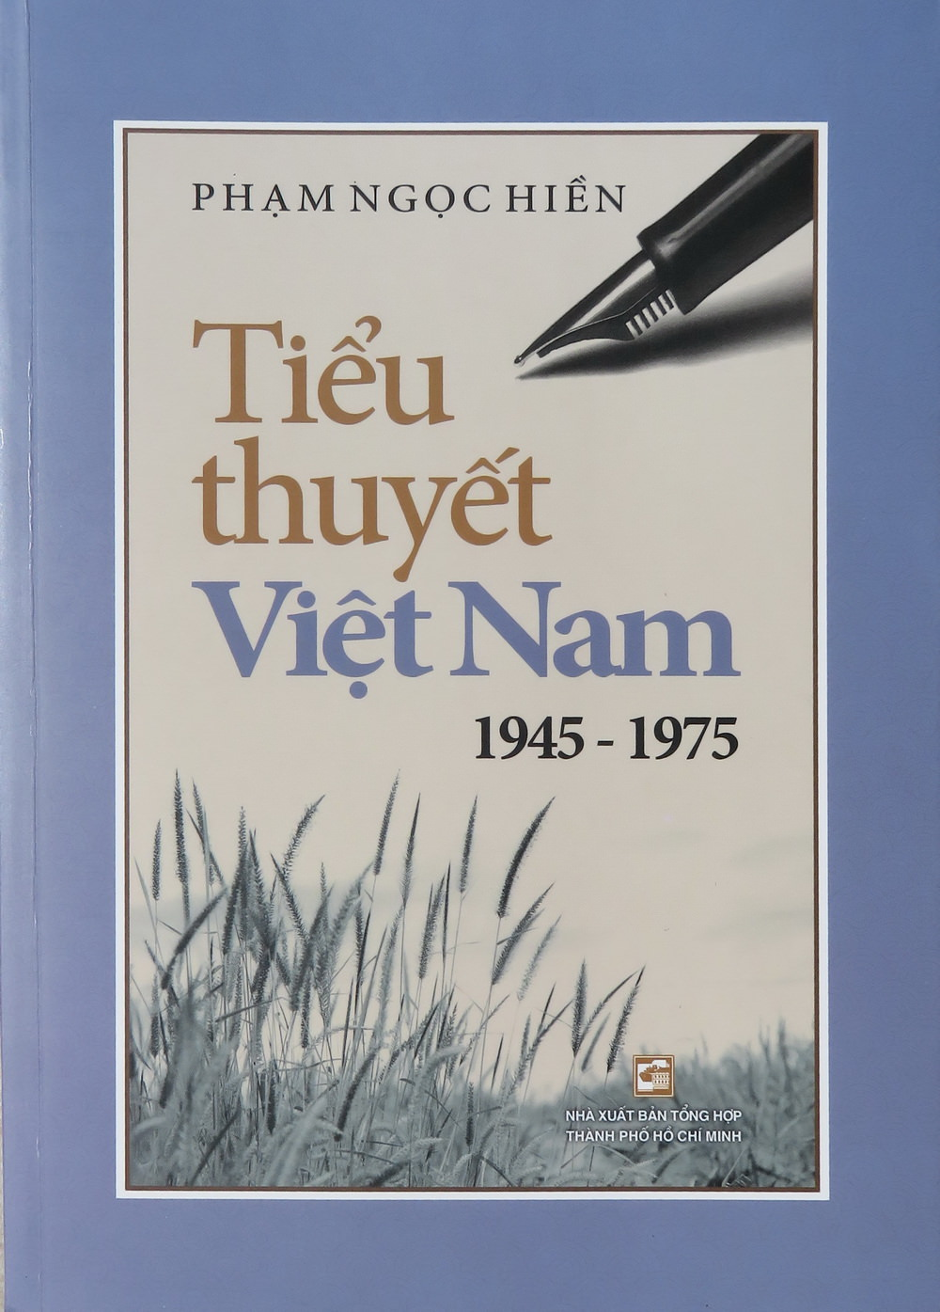
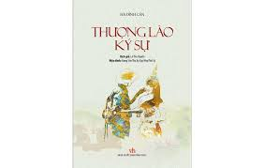
2. Các loại ngôn ngữ
Ngôn ngữ tự sự trong truyện, tiểu thuyết, bút kí, kí sự, phóng sự…

Slide 4
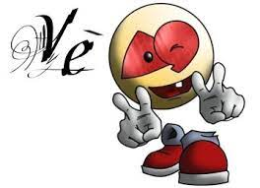
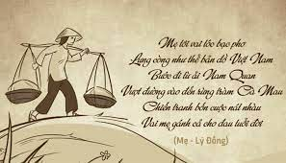
2. Các loại ngôn ngữ
Ngôn ngữ thơ trong ca dao, vè, thơ (nhiều thể loại khác nhau)…

Slide 5
3. Chức năng của ngôn ngữ nghệ thuật
Chức năng thông tin.
Chức năng thẩm mĩ

Slide 6
II. Phong cách ngôn ngữ nghệ thuật
01
Tính hình tượng
02
Tính truyền cảm
Tính cá thể hoá
03

Slide 7
Kết luận
Thể hiện cách diễn đạt thông qua một hệ thống các hình ảnh, màu sắc, biểu tượng
Người đọc dùng tri thức, vốn sống của mình liên tưởng, suy nghĩ và rút ra những bài học nhân sinh nhất định.

Slide 8
Kết luận
Hiện thực hoá thông qua các biện pháp tu từ như ẩn dụ, hoán dụ, so sánh, điệp âm…
Làm cho ngôn ngữ nghệ thuật trở nên đa nghĩa

Slide 9
Kết luận
Tính đa nghĩa của ngôn ngữ nghệ thuật cũng quan hệ mật thiết với tính hàm súc: lời ít mà ý sâu xa, rộng lớn.

Slide 10
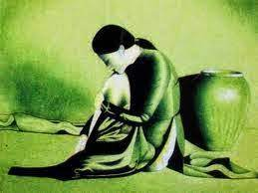
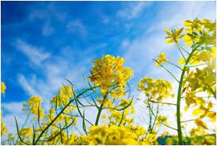
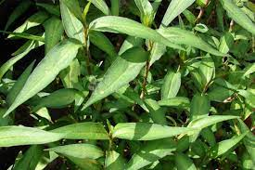
2. Tính truyền cảm
Bài ca dao:
“ Gió đưa cây cải về trời
Rau răm ở lại chụi lời đắng cay.”
(Ca dao)

Slide 11
* Nhận xét
Ngôn ngữ thơ thường giàu hình ảnh, có khả năng gợi ra những cảm xúc tinh tế của con người.

Slide 12
Kết luận
Làm cho người đọc cùng vui buồn, yêu thích, căm giận, tự hào,… như chính người nói (viết).
Gợi ra sự đồng cảm sâu sắc giữa người viết với người đọc.

Slide 13
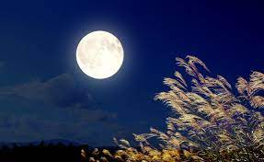
3. Tính cá thể hoá
Cùng tả về “trăng”, nhưng “hồn vía” của trăng là rất khác nhau
-“Trăng sáng, trăng xa, trăng rộng quá”.
(Xuân Diệu)
-“Ta nằm trên vũng đọng vàng khô”
(Hàn Mặc Tử)
-“Vầng trăng vằng vặc giữa trời”
(Nguyễn Du)

Slide 14
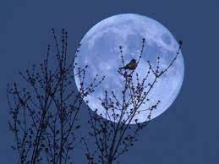
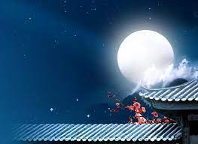
* Nhận xét
Đây chính là tài năng của các nhà văn, nhà thơ, trong việc vận dụng ngôn ngữ ngôn từ, xây dựng ý thơ.

Slide 15
Kết luận
Thể hiện ở khả năng vận dụng các phương tiện diễn đạt chung.
Sáng tạo nghệ thuật: là một quá trình hoạt động mang tính cá nhân, cá thể “ đơn nhất, không lặp lại”

Slide 16
Kết luận
Tái hiện ở vẻ riêng trong lời nói của từng nhân vật trong tác phẩm nghệ thuật.
Tái hiện ở nét riêng trong cách diễn đạt từng sự việc, từng hình ảnh, từng tình huống khác nhau trong tác phẩm.

Slide 17
Kết luận
Tạo cho ngôn ngữ nghệ thuật những sáng tạo, mới lạ không trùng lặp.

